Slide 1

Inteligencia Artificial
Dr. Leon Felipe Palafox Novack
lpalafox@up.edu.mx

Slide 2
Noticias del Día
1

Slide 3
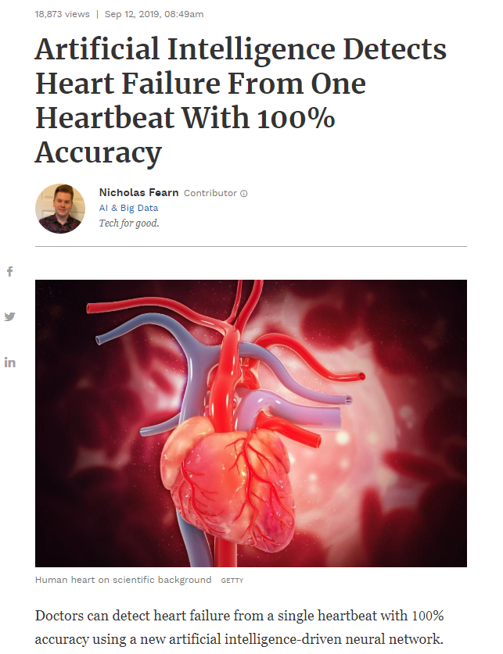

Slide 4
Cuál es el agente?
Cuál es su ambiente?
Cuales son sus actuadores?
Cuales son sus sensores?
Que tipo de agente es?
Si tuvieran que programarlo ahora, como lo harían?

Slide 5
Que vimos la clase pasada
2
Agentes Racionales

Slide 6
Agentes que aprenden
Son agentes que tienen la habilidad de aprender.
Hasta ahora todos los agentes estaban pre programados.
Son los mas comunes en la IA moderna.

Slide 7
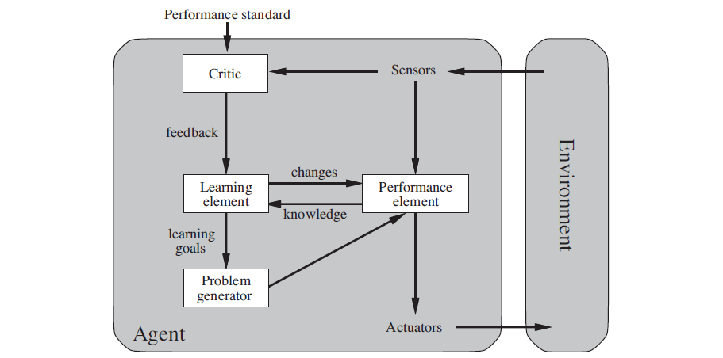

Slide 8
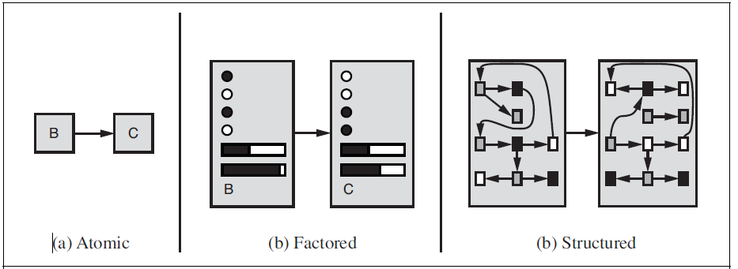

Slide 9
Resolviendo con búsqueda
Agentes basados en resolución de problemas (problem-solving agents)
Atómicos
Lo principal es determinar una meta clara.

Slide 10
Formulación de metas
Imaginen un agente que esta en Guadalajara y quiere pasar un buen rato:
Su métrica de desempeño esta basada en muchas cosas
Tomar tequila, ver atracciones, evitar crudas.
Las decisiones son complejas e involucran conocimiento importante acerca del ambiente

Slide 12
Estado

Slide 13
Definición
Un estado se le llama a las condiciones del ambiente en un instante dado.

Slide 14
Definición
Cuantos estados puede haber?
Contables
Incontables
Infinitos

Slide 15
Estados
¿Por qué es importante definir un estado?

Slide 16
El estado nos va a definir si estamos resolviendo el problema adecuadamente
El estado nos va a decir las condiciones actuales del ambiente
El estado nos puede informar acerca de las decisiones que debemos de tomar.

Slide 17
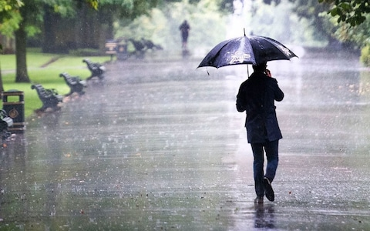
Si esta lloviendo:
Como se visten
Salen?
Se quedan?

Slide 18

Si esta lloviendo Y tienen examen:
Como se visten
Salen?
Se quedan?

Slide 19

Si juegan las poderosas y tienes boletos:
Como se visten
Salen?
Se quedan?

Slide 20

Si juegan las poderosas y tienes boletos y hay coronavirus:
Como se visten
Salen?
Se quedan?

Slide 21
Que decidió sus respuestas?
Que las cambia?

Slide 22
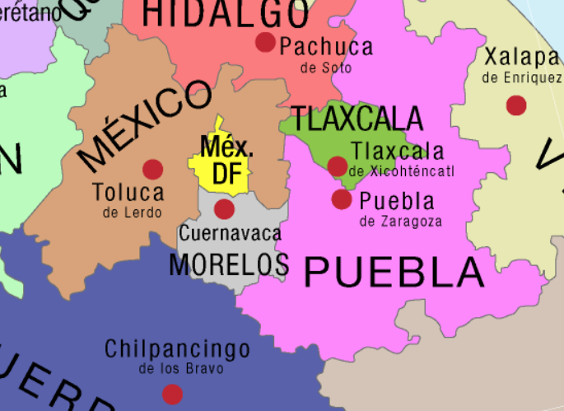
Mapa de Estados

Slide 23
Matriz de adyacencia
 | CDMX | Morelos | EdoMex | Tlaxcala | Puebla | Hidalgo
CDMX | 0 | 1 | 1 | 0 | 0 | 0
Morelos | 1 | 0 | 1 | 0 | 1 | 0
EdoMex | 1 | 1 | 0 | 1 | 1 | 1
Tlaxcala | 0 | 0 | 1 | 0 | 1 | 1
Puebla | 0 | 1 | 1 | 1 | 0 | 1
Hidalgo | 0 | 0 | 1 | 1 | 1 | 0

Slide 24
Esta matriz no nos dice nada acerca de los costos de traslado
O acerca de el presente estado en cada uno de los estados.

Slide 25
Busquedas

Slide 26
Formulación del problema
Consiste en decidir que acciones el agente es capaz de realizar para solucionar el problema.
Las acciones pueden consistir en múltiples “mini” acciones.

Slide 27
Agente viajero
Imaginemos un agente que quiere llegar de CDMX a Pinotepa Nacional.
Que dicen los letreros en la ciudad de México?
Alguno dirá el destino exacto.

Slide 28
Sin suficiente información, el agente no puede llegar a su meta a menos que cuente con mas información:
Un mapa
Un navegador (un mapa)
Indicaciones.

Slide 29
Si tenemos un mapa:
Conocemos la meta
Podemos planear las acciones necesarias para llegar a esa meta.
Tenemos que seguir una secuencia de acciones.

Slide 30
Ejemplos de secuencias de acciones.

Slide 31
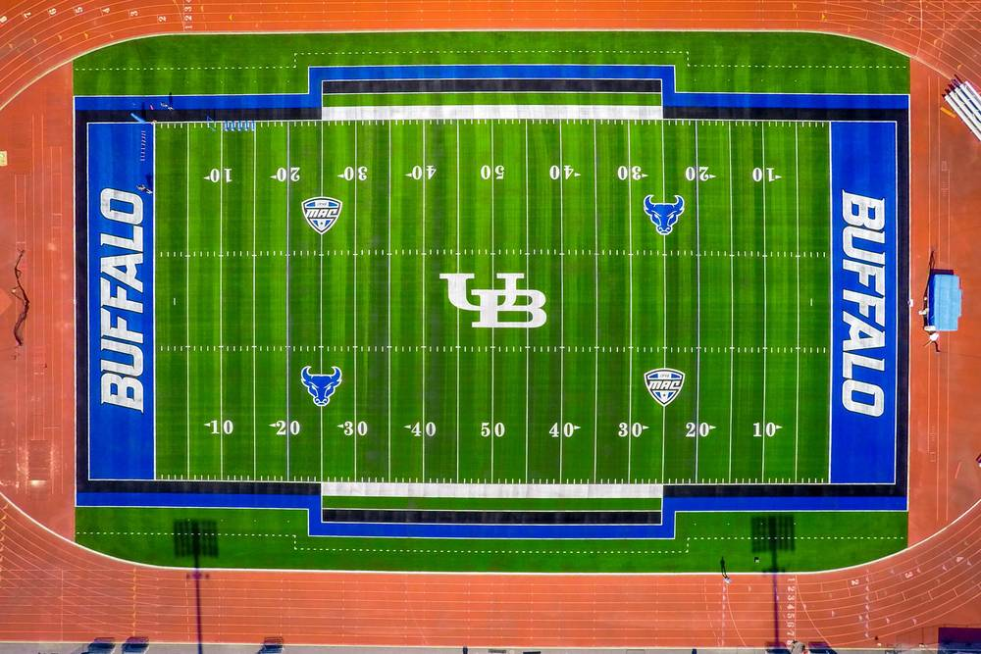

Slide 32
Busqueda
Al hecho de encontrar esa secuencia de acciones óptima se le denomina busqueda

Slide 33
Un algoritmo de búsqueda toma un problema como entrada, y el resultado son una secuencia de acciones.
Cuando tenemos la secuencia de acciones, pasamos a la fase de ejecución.

Slide 34
Fases del probelma
Estado inicial.
Acciones disponibles a partir de un estado inicial.
Modelo de transición, que hace la acción.
Revisión de estado meta
Costo del camino, cuanto me cuesta esa secuencia de acciones.

Slide 35
Abstracción
Quitar detalles no necesarios para la resolución del problema.
Clima, señales, etc

Slide 36
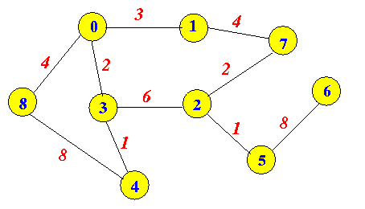

Slide 37
